Slide 1


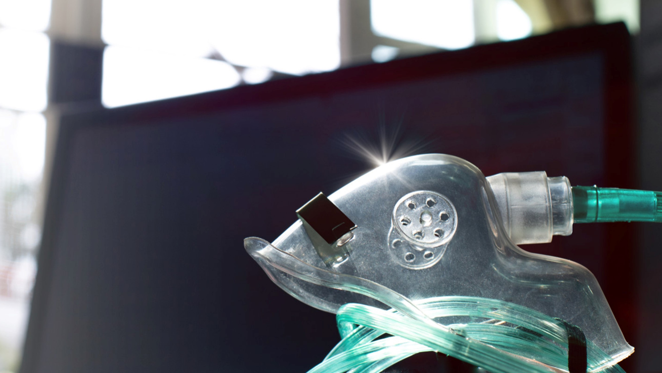

चिकित्सा प्रथम उत्तरदाता
पाठ 16
श्वसन आपात स्थिति
Vetted by –Sh.Pushpendra Kumar, DC
2 BN NDRF
NDRF | MFR | INDIA
PPT 16 - 1

Slide 2
उद्देश्य
इस पाठ को पूरा करने पर, आप निम्न में सक्षम होंगे:
1
  श्वसन संकट को परिभाषित करना।
  श्वसन संकट के चार कारणों की सूची बनाना।
  श्वसन संकट के सात संकेतों और लक्षणों की सूची बनाना ।
2
3

Slide 3
उद्देश्य
इस पाठ को पूरा करने पर, आप निम्न में सक्षम होंगे:
4
  श्वसन संकट के पूर्व-अस्पताल उपचार के लिए पांच चरणों की सूची बनाना ।
  विषाक्त उत्पाद साँस लेना के आठ संकेतों और लक्षणों की सूची बनाना ।
  विषाक्त उत्पाद साँस लेना के पूर्व-अस्पताल उपचार के लिए पांच चरणों की सूची बनाना ।
5
6

Slide 4
श्वसन में परेशानी
सांस लेने में तकलीफ या सांस लेने में कठिनाई के साथ हवा की भूख-सी भावना महसूस होती है। ।

Slide 5

श्वसन में परेशानी
अस्पताल से पहले का उपचार
रोगी को दूषित क्षेत्र से दूर ले जाएं
यह निर्धारित करने के लिए कि रोगी की श्वास क्या पर्याप्त है, का आकलन करें
उत्तरदायी रोगी को आरामदायक स्थिति में रखें
PPT 16 -

Slide 6
श्वसन में परेशानी
अस्पताल से पहले उपचार
स्थानीय प्रोटोकॉल के अनुसार ऑक्सीजन का प्रशासन करें.
भावनात्मक समर्थन प्रदान करके रोगी को आराम और आश्वस्त करें।जितनी जल्दी हो सके रोगी को अस्पताल भेजे ।
PPT 16 -

Slide 7
एनाफिलेक्टिक शॉक
शरीर की एक जीवन के लिए खतरा वाली प्रतिक्रिया जो किसी ऐसी चीज के कारण होती है जिससे रोगी को अत्यधिक एलर्जी होती है।

Slide 8
एनाफिलेक्टिक शॉक के कारण
ततैया और मधुमक्खी के डंक सहित कीड़े के काटना
खाद्य पदार्थ और मसाले (विशेषकर शंख)
धूल और पराग सहित साँस के पदार्थ

Slide 9
एनाफिलेक्टिक शॉक के कारण
Cont.
रसायन साँस लेते हैं या त्वचा के संपर्क में आते हैं
पेनिसिलिन सहित इंजेक्ट या मुंह से ली जाने वाली दवाएं

Slide 10
अत्‍यधिक-
वेंटिलेशन
अस्पताल से पहले का उपचार
रोगी को शांत और आश्वस्त करें
स्थानीय प्रोटोकॉल के अनुसार ऑक्सीजन प्रदान करें
पेपर बैग विधि का उपयोग करते समय सावधानी बरतें
PPT 16 -

Slide 11
विषाक्त उत्पाद साँस लेना
संकेत और लक्षण
वायु मार्ग, आंखों और नाक की जलन और सूजन
सांस लेने की आवृत्ति और गहराई में बदलाव
संभावित कार्डियो-श्वसन रुकावट की आशंका (cadiac-respiratory-arrest)

Slide 12
विषाक्त उत्पाद साँस लेना
संकेत और लक्षण
Cont.
नाक के बाल
धूल भरी भूरे रंग का थूक
घरघराहट और शोरगुल वाली श्वास
खाँसना
स्वर बैठना

Slide 13
विषाक्त उत्पाद साँस लेना
अस्पताल से पहले का उपचार
रोगी को दूषित क्षेत्र से हटा दें।
प्रारंभिक मूल्यांकन करें और आवश्यकतानुसार बुनियादी जीवन समर्थन लागू करें।
PPT 16 -

Slide 14
विषाक्त उत्पाद साँस लेना
अस्पताल से पहले उपचार
यदि रोगी सांस ले रहा है और गर्दन या रीढ़ की हड्डी में आघात के कोई लक्षण नहीं हैं, तो रोगी को आरामदायक बैठने की स्थिति में रखें।
स्थानीय प्रोटोकॉल के अनुसार ऑक्सीजन प्रदान करें ।
सदमे के लिए इलाज करें।
PPT 16 -

Slide 15


धन्यवाद

